Slide 1
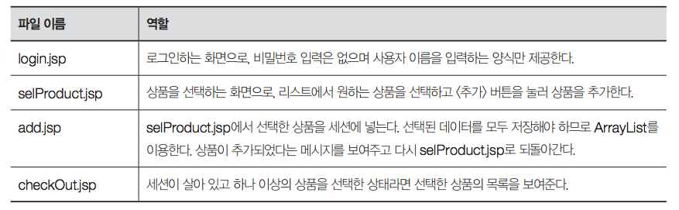
08. [기본실습]JSP 내장객체: 세션을 이용한 장바구니 구현
실습 개요
쇼핑몰 사이트에서 많이 활용되는 장바구니 기능의 구현을 통해 JSP 내장객체를 이용한 속성관리에 대한 이해를 높이고 특히 세션에 대한 실제 활용 사례를 익힌다.
쇼핑몰의 기본 흐름은 다음과 같다.
➊ 사용자가 로그인한다. → ➋ 원하는 만큼 상품을 선택한다. →
➌ <주문> 버튼을 클릭하면 지금까지 선택했던 상품이 모두 나타난다.
[표 6-15] 프로그램 소스 목록

Slide 2
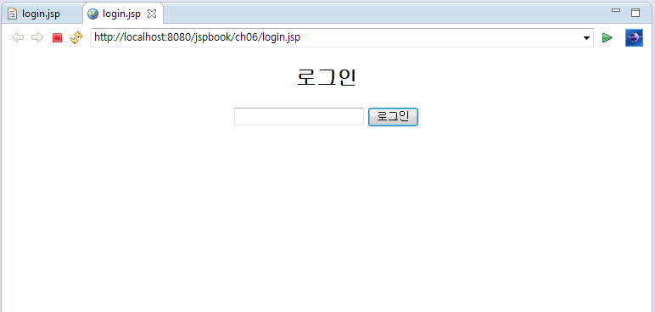
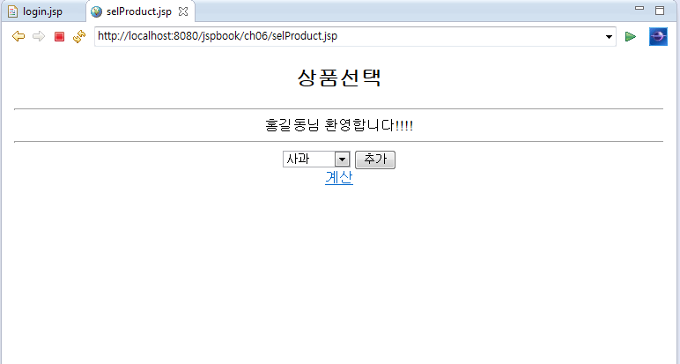
08. [기본실습] JSP 내장객체: 세션을 이용한 장바구니 구현
[실습] 로그인 화면(login.jsp) – 교재 p.230 참고
[실습] 상품 선택 화면(selProduct.jsp) – 교재 p.231 ~ 232 참고
[그림 6-13] login.jsp 실행 결과
[그림 6-14] selProduct.jsp 실행 화면

Slide 3
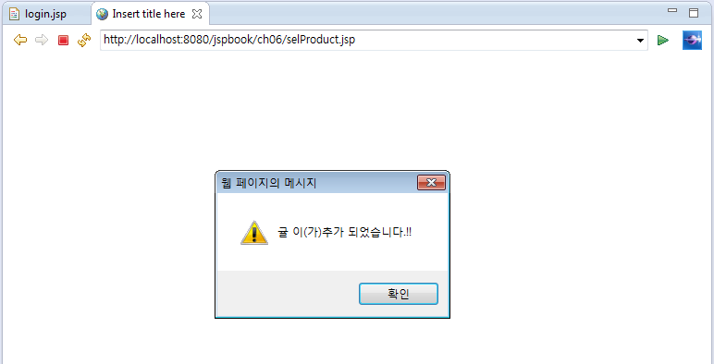
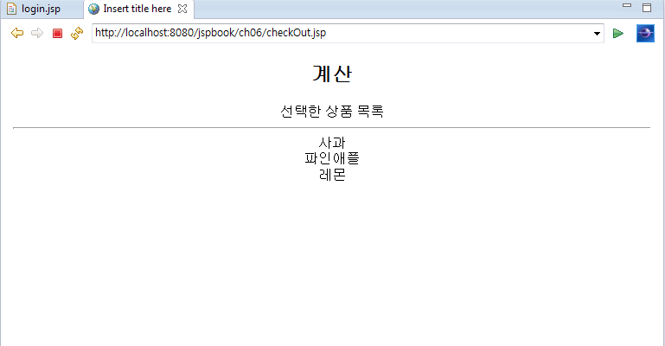
08. [기본실습] JSP 내장객체: 세션을 이용한 장바구니 구현
[실습] 상품 추가 화면(add.jsp) – 교재 p.232 ~ 233 참고
[실습] 선택 상품 목록 화면(checkOut.jsp) – 교재 p.234 참고
[그림 6-15] add.jsp로 상품 이름 전달
[그림 6-16] checkOut.jsp 실행 화면

Slide 4
08. [기본실습] JSP 내장객체: 세션을 이용한 장바구니 구현
주요 소스코드 분석 (add.jsp)
세션에 상품 정보 추가
request.getParameter를 통해 선택된 상품 이름을 가져옴.
세션으로 부터 “productlist” 라는 이름의 ArrayList 객체를 가져오고 만일 null이라면 새로운 객체를 생성.
list.add() 메서드를 통해 선택된 상품을 ArrayList 에 저장함.
상품 추가 후 자바스크립트 메시지 발생 및 이전 페이지로 돌아가기
11 String productname = request.getparameter("product");
12 ArrayList list = (ArrayList)session.getAttribute("productlist");
13 if(list == null) {
14 list = new ArrayList();
15 }
16 list.add(productname);
19 <script>
20 alert("<%=productname %>이(가) 추가되었습니다!!");
21 history.go(-1);

Slide 5
08. [기본실습] JSP 내장객체: 세션을 이용한 장바구니 구현
주요 소스코드 분석 (checkOut.jsp)
세션에 저장된 상품 정보 출력
세션으로부터 “productlist”라는 이름의 ArrayList 객체를 가져오고 만일 null 이라면 선택한 상품이 없다고 출력함.
데이터가 있는 경우 for 루프를 돌며 저장된 상품 이름을 모두 출력.
14 ArrayList list = (ArrayList)session.getAttribute("productlist");
15 if(list == null) {
16 out.println("선택한 상품이 없습니다.!!!");
17 }
18 else {
19 for(Object productname:list) {
20 out.println(productname+"<BR>");
21 }
22 }

